Slide 2
OPOSSITE

Slide 3

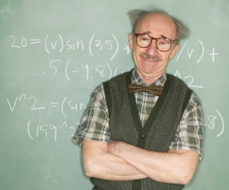
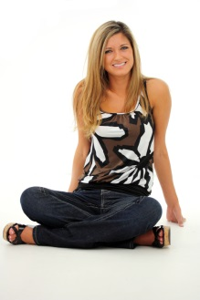
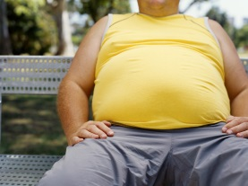
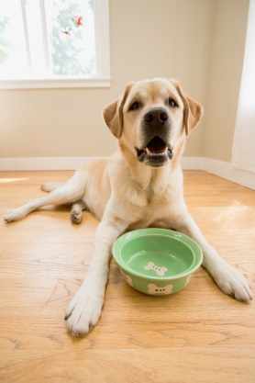
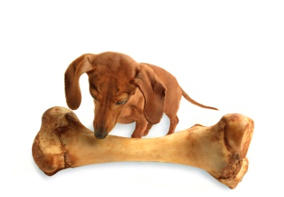
Přiřaď správný název k obrázku
young
old
fat
thin
small
big

Slide 4
Přiřaď správný název k obrázku - řešení
young
old
fat
thin
small
big

Slide 5
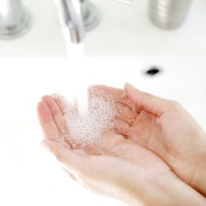
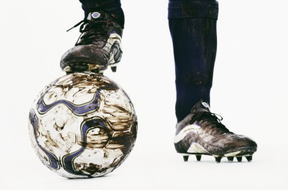
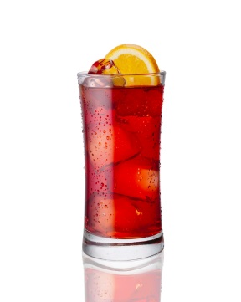

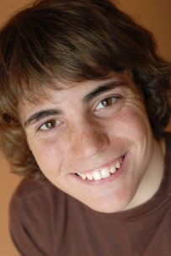

Přiřaď správný název k obrázku
clean
dirty
hot
cold
sad
happy

Slide 6
Přiřaď správný název k obrázku - řešení
clean
dirty
hot
cold
sad
happy

Slide 7












Napiš anglické názvy k obrázkům
…………………
……………………
.……………………
………………
……………………
………………
……………………
………………
……………………
………………
……………………
………………

Slide 8
Napiš anglické názvy k obrázkům - řešení
thin
young
fat
big
small
dirty
old
cold
clean
happy
sad
hot

Slide 9
Použité zdroje:
Zdroj všech obrázků je galerie Microsoft Office 2010,
vlastník licence ZŠ Jablonec nad Nisou – Mšeno, Mozartova24,
příspěvková organizace

